Slide 1
Миграция данных из Oracle в PostgreSQL
Сценарии и практики
Дима Рудик
Андрей Бронников
28.03.2024
Notes:
Пример №1
Титульный слайд с фоном фирменного цвета
(из трех примеров выберите подходящий под вашу презентацию)
Если необходимо поставить лого суббренда обратитесь к k.yashkina

Slide 2


Как мигрировать данные?
Кто поможет с оценкой нагрузки?
К кому идти за помощью по миграции?
Notes:
Пример внутреннего слайда с текстом и акцентными блоками с цифрами

Slide 3

Что может пойти не так?
Во время переноса данных получили деградацию сервиса
После переключения получили сбой
Развернули трафик обратно с потерей данных
Notes:
Пример внутреннего слайда с текстом и акцентными блоками с цифрами

Slide 4
Какие виды миграций актуальны?
По типу источника
Oracle
PostgreSQL
По сценарию миграции
Без синхронизации данных, даунтайм определяется объемом переливаемых данных
С синхронизацией данных, даунтайм определяется временем переключения приложения на новый источник
Notes:
Пример внутреннего слайда с текстом и акцентными блоками с цифрами

Slide 5

О чем презентация
Сценарии миграций
Как не потерять данные при сложном сценарии миграции.
Миграция с даунтаймом до 45 мин
Актуальна при выезде не более 200GB и даунтайме не более 45 минут.
Миграция с даунтаймом на cutover
При объемах на источнике более 200GB. Актуальна при миграции критичных сервисов.
Notes:
Пример внутреннего слайда с текстом и блоками+иконка
Если нужна другая иконка см библиотеку иконок сл 8-10

Slide 6
Сценарии миграций
Notes:
Слайд разделитель тем с фирменымм цветом и лого
Если необходимо поставить лого суббренда обратитесь к k.yashkina

Slide 7








- пишем и читаем
- читаем
Как переключаться
01
02
03
Синхронизировать данные
Продублировать RO нагрузку
Продублировать RO + RW нагрузку
04
☺️ 🍻
Переключиться на новый источник
Переключиться обратно по пункту 03
02 – применим только при CDC
02 и 03 – можно поменять местами
Notes:
Пример внутреннего слайда с текстом и акцентными блоками с цифрами

Slide 8
Сценарий для Insert Only нагрузки без синхронизации
ID | NAME | VALUE
1 | A | 10
2 | B | 2
3 | C | 53
4 | D | 4678
5 | E | 25
6 | F | 247
7 | G | 4
8 | H | 235
… | … | …
100000 | J | 12
100001 | K | 4
100002 | L | 90
100003 | M | 32
100004 | N | 894
100005 | O
100006 | P | 3
… | … | …
100007 | Q | 45634
100008 | R | 0
100009 | S | 35
100010 | T | 24
01
[ { "fromSchemaName" : "TEST", "fromTableName" : "TABLE1", "toSchemaName" : "PUBLIC", "toTableName" : "TABLE1", "fetchHintClause" : "/*+ no_index(TABLE1) */", "fetchWhereClause" : " ID <= 100000 ", "fromTaskName" : "TABLE1_TASK", "columnToColumn" : { ]
Перелить основную часть
02
{ … "toTableName" : "TABLE1", "fetchHintClause" : "/*+ no_index(TABLE1) */", "fetchWhereClause" : " ID > 100000 and ID <= 100007", "fromTaskName" : "TABLE1_TASK", "columnToColumn" : { }
Перелить подготовительную часть для выполнения короткого даунтайма. Построить индексы
03
{ … "fetchHintClause" : "/*+ no_index(TABLE1) */", "fetchWhereClause" : " ID > 100007 ", … }
Остановить нагрузку, перелить остаток, запустить приложение
Notes:
Пример внутреннего слайда с текстом

Slide 9
Доливка исторических данных
Возможна, если исторические данные доступны в прежнем источнике
Для уменьшения времени создания индексов
ID | NAME | VALUE
1 | A | 10
2 | B | 2
3 | C | 53
4 | D | 4678
5 | E | 25
6 | F | 247
7 | G | 4
8 | H | 235
… | … | …
100000 | J | 12
100001 | K | 4
100002 | L | 90
100003 | M | 32
100004 | N | 894
100005 | O
100006 | P | 3
[ { "fromSchemaName" : "TEST", "fromTableName" : "TABLE1", "toSchemaName" : "PUBLIC", "toTableName" : "TABLE1", "fetchHintClause" : "/*+ no_index(TABLE1) */", "fetchWhereClause" : " ID <= 100000 ", "fromTaskName" : "TABLE1_TASK", "columnToColumn" : { … } } ]
Notes:
Пример внутреннего слайда с текстом

Slide 10
Сценарий для CRUD нагрузки без синхронизации
ID | NAME | VALUE
1 | A | 10
2 | B | 2
3 | C | 53
4 | D | 4678
5 | E | 25
6 | F | 247
7 | G | 4
8 | H | 235
… | … | …
100000 | J | 12
100001 | K | 4
100002 | L | 90
100003 | M | 32
100004 | N | 894
100005 | O
100006 | P | 3
… | … | …
100007 | Q | 45634
01
[ { "fromSchemaName" : "TEST", "fromTableName" : "TABLE1", "toSchemaName" : "PUBLIC", "toTableName" : "TABLE1", "fetchHintClause" : "/*+ no_index(TABLE1) */", "fetchWhereClause" : " ID <= 100000 ", "fromTaskName" : "TABLE1_TASK", "columnToColumn" : { ]
Перелить неизменяемую часть. Построить индексы
02
{ … "toTableName" : "TABLE1", "fetchHintClause" : "/*+ no_index(TABLE1) */", "fetchWhereClause" : " ID > 100000", "fromTaskName" : "TABLE1_TASK", "columnToColumn" : { }
Остановить нагрузку, перелить изменяемый остаток, запустить приложение
Notes:
Пример внутреннего слайда с текстом

Slide 11



Сценарий для CRUD нагрузки с синхронизацией
01
02
03
Создать Extract в Oracle
Создать клон с реплики Oracle и активировать его (запомнить SCN)
Мигрировать статичные данные с клона
04
05
06
Запустить Replicat на применение c SCN от шага 2.
Остановить Replicat. Выполнить переключение приложения.
Удалить Extract и Replicat
Notes:
Пример внутреннего слайда с текстом и акцентными блоками с цифрами

Slide 12
Сценарий для CRUD нагрузки с синхронизацией
01
02
03
Создать slot, publication на источнике
Создать клон с реплики и активировать его (запомнить LSN)
Мигрировать статичные данные с клона
source
clone
clone
target
04
05
06
Запустить Subscription на применение c LSN от шага 2.
Остановить Subscription. Выполнить переключение приложения.
Удалить slot и publication
source
target
Notes:
Пример внутреннего слайда с текстом и акцентными блоками с цифрами

Slide 13
Multiple Data Sources
Notes:
Слайд разделитель тем с фирменымм цветом и лого
Если необходимо поставить лого суббренда обратитесь к k.yashkina

Slide 14
Практики по реализации нескольких DataSource для Java
JdbcTemplate и MyBatis не вызывают проблем
JPA Hibernate – необходимы доработки
Notes:
Пример внутреннего слайда с текстом и акцентными блоками с цифрами

Slide 15
Spring Dynamic DataSource Routing
https://spring.io/blog/2007/01/23/dynamic-datasource-routing (AbstractRoutingDataSource)
https://docs.spring.io/spring-framework/docs/current/javadoc-api/org/springframework/jdbc/datasource/lookup/AbstractRoutingDataSource.html
https://www.baeldung.com/spring-abstract-routing-data-source
@Component @Slf4j @Getter public class DataSourceRouter extends AbstractRoutingDataSource { private final DataSourceContextHolder dataSourceContextHolder; private final HikariProperties hikariProperties; public DataSourceRouter(DataSourceContextHolder dataSourceContextHolder, DataSourceMap dataSourceMap, HikariProperties hikariProperties) { this.hikariProperties = hikariProperties; this.dataSourceContextHolder = dataSourceContextHolder; Map<Object, Object> map = dataSourceMap.initMap(); this.setTargetDataSources(map); this.setDefaultTargetDataSource(map.get(this.hikariProperties.getSource())); } @Override protected Object determineCurrentLookupKey() { return dataSourceContextHolder.getContext(); } }
Notes:
Пример внутреннего слайда с текстом

Slide 16
ThreadLocal<T> AbstractRoutingDataSource
https://docs.oracle.com/en%2Fjava%2Fjavase%2F21%2Fdocs%2Fapi%2F%2F/java.base/java/lang/ThreadLocal.html
@Component public class DataSourceContextHolder { private static ThreadLocal<String> CONTEXT = new ThreadLocal<>(); public AutoCloseable setContext(String dataSourceContext) { Assert.notNull(dataSourceContext, "clientDatabase cannot be null"); CONTEXT.set(dataSourceContext); return () -> CONTEXT.remove(); } public String getContext() { return CONTEXT.get(); } public void clear() { CONTEXT.remove(); } }
Notes:
Пример внутреннего слайда с текстом

Slide 17
application.properties
spring.jpa.show-sql = true spring.jpa.open-in-view = false hikari.source = datasource1 hikari.target = datasource2 hikari.config.datasource1.jdbcurl = jdbc:oracle:thin:@(description=(address=(host=localhost)(protocol=tcp)(port=1521))(connect_data=(service_name=xepdb1))) hikari.config.datasource1.username = test hikari.config.datasource1.password = test hikari.config.datasource2.jdbcurl = jdbc:postgresql://localhost/postgres hikari.config.datasource2.username = test hikari.config.datasource2.password = test hikari.config.datasource2.connectionTimeout = 500 hikari.config.datasource2.validationTimeout = 1000
@Component @ConfigurationProperties(prefix = "hikari") @Data public class HikariProperties { private String source; private String target; private Map<String, HikariConfig> config; }
Notes:
Пример внутреннего слайда с текстом

Slide 18
Доступность источника данных
Если недоступен target, приложение должно стартовать
public Map<Object, Object> initMap() { hikariProperties.getConfig().forEach((k, v) -> { try { HikariDataSource hikariDataSource = new HikariDataSource(v); map.put(k, hikariDataSource); } catch (HikariPool.PoolInitializationException e) { if (k.equals(hikariProperties.getSource())) { throw new RuntimeException(); } log.error("Pool {} cannot be initialized", k); } }); return map; }
Notes:
Пример внутреннего слайда с текстом

Slide 19
Синхронизация ID сущностей
При переключении на target необходимо сдвинуть последовательности
Значения ID должны быть синхронны во время параллельной записи в два источника данных
@Entity @Table(name = "users_tab") @Data public class User { @Id @GeneratedValue(strategy = GenerationType.SEQUENCE, generator = "users_tab_seq") @GenericGenerator(name = "users_tab_seq", type = UserIdGenerator.class) private long id; … }
public class UserIdGenerator extends SequenceStyleGenerator { @Override public Object generate(SharedSessionContractImplementor sharedSessionContractImplementor, Object o) { if (dataSourceContextHolder().getContext() == null || dataSourceContextHolder().getContext().equals(hikariProperties().getSource())) { return super.generate(sharedSessionContractImplementor, o); } return ((User) o).getId(); } @Bean private HikariProperties hikariProperties(){ return new HikariProperties(); } @Bean private DataSourceContextHolder dataSourceContextHolder() { return new DataSourceContextHolder(); } }
Notes:
Пример внутреннего слайда с текстом

Slide 20
Target Timeout
Необходимо прерывать запрос на target по таймауту
@Repository public interface UserRepository extends JpaRepository<User, Long> { @Query(value = "select id, create_at, name, update_at, gender, pg_sleep(5) from users_tab where id = 1", nativeQuery = true) Optional<User> findUserWithTimeOut(); }
public Optional<User> findUserWithTimeOut() { try (AutoCloseable a = dataSourceContextHolder.setContext(hikariProperties.getTarget())) { transactionTemplate.setTimeout(3); return transactionTemplate.execute(transactionStatus -> userRepository.findUserWithTimeOut()); } catch (Exception e) { log.error("", e); } return Optional.empty(); }
Notes:
Пример внутреннего слайда с текстом

Slide 21
Проблемы
@Transactional будет работать только с дефолтным контекстом
Синтаксис запросов аннотаций @Query должен работать в разнородных источниках имеющих разный диалект
Notes:
Пример внутреннего слайда с текстом

Slide 22
Пишем в два источника по паттерну Outbox
public Optional<User> multiSaveUser(User user, RequestMethod method) { Outbox outbox = new Outbox(); outbox.setMethod(method); Optional<User> optionalUser = transactionTemplate.execute(transactionStatus -> { Optional<User> o = saveUser(user); try { ObjectMapper objectMapper = JsonMapper.builder() .findAndAddModules() .build(); outbox.setMessage(objectMapper.writeValueAsString(o.get())); } catch (JsonProcessingException e) { throw new RuntimeException(e); } outboxRepository.save(outbox); return o; }); if (dataSourceMap.hasDataSource(hikariProperties.getTarget())) { try (AutoCloseable a = dataSourceContextHolder.setContext(hikariProperties.getTarget())) { saveUser(user); } catch (Exception e) { log.error("", e); return optionalUser; } outboxRepository.delete(outbox); } return optionalUser; }
Notes:
Пример внутреннего слайда с текстом

Slide 23
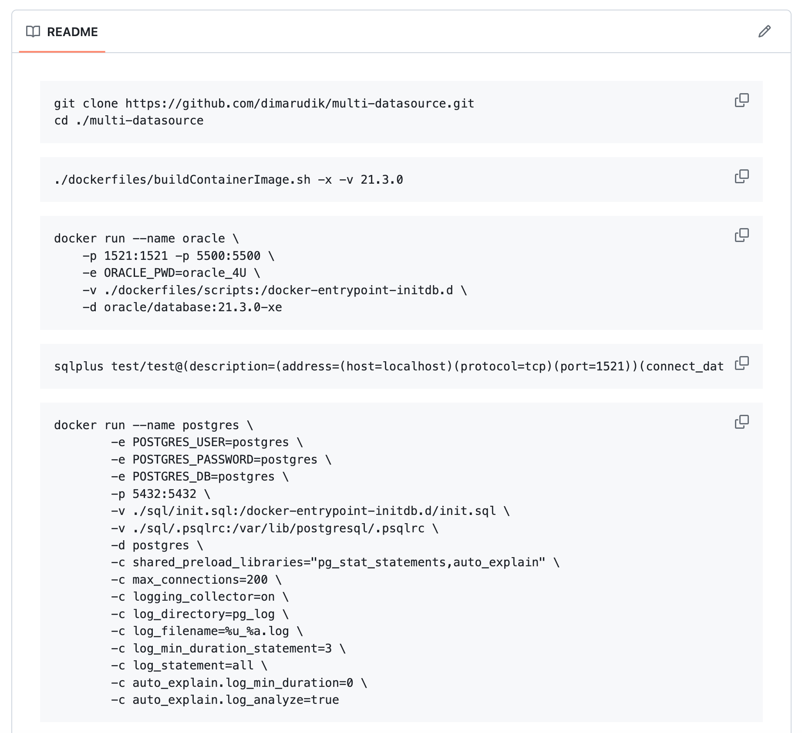
Пример
https://github.com/dimarudik/multi-datasource
Oracle & PostgreSQL in docker
Notes:
Пример внутреннего слайда с текстом

Slide 24
Миграция с даунтаймом до 45 минут
Notes:
Слайд разделитель тем с фирменымм цветом и лого
Если необходимо поставить лого суббренда обратитесь к k.yashkina

Slide 25
Когда может понадобиться миграция с даунтаймом без синхронизации данных?
При выезде нескольких таблиц из коммунальной базы в качестве нового сервиса
Когда объем мигрируемых данных на источнике не превышает ~ 200GB
Когда мы можем позволить себе даунтайм в пределах 45 минут (время ограничено)
Notes:
Пример внутреннего слайда с текстом

Slide 26
Типовой сценарий для миграции
ID | NAME | VALUE
1 | A | 10
2 | B | 2
3 | C | 53
4 | D | 4678
5 | E | 25
6 | F | 247
7 | G | 4
8 | H | 235
… | … | …
100000 | J | 12
100001 | K | 4
100002 | L | 90
100003 | M | 32
100004 | N | 894
100005 | O
100006 | P | 3
[ { "fromSchemaName" : "TEST", "fromTableName" : "TABLE1", "toSchemaName" : "PUBLIC", "toTableName" : "TABLE1", "fetchHintClause" : "/*+ no_index(TABLE1) */", "fromTaskName" : "TABLE1_TASK", "columnToColumn" : { "id" : "id", "name" : "name", "create_at" : "create_at", "update_at" : "update_at", "gender" : "gender", "byteablob" : "byteablob", "textclob" : "textclob» } } ]
Notes:
Пример внутреннего слайда с текстом

Slide 27
Общий подход для переливки данных
Длинный запрос на Oracle, скорее всего, приведет к ORA-01555 Snapshot Too Old
Табличку надо разделить на порции (чанки) для переливки
Переливку осуществлять по чанкам размером ~ 100k строк (зависит от длинны строки и наличия больших объектов LOB, bytea)
При делении на чанки по первичному ключу доступ к таблице будет не самым эффективным
Наиболее эффективным способом будет деление таблицы на чанки по внутреннему идентификатору строки. Oracle – ROWID; PostgreSQL – CTID
Переливать чанки без «приземления» в файл
https://jdbc.postgresql.org/documentation/publicapi/org/postgresql/copy/CopyManager.html
На приемнике необходимо убрать все индексы
Добавление данных производить с помощью COPY в бинарном формате
Notes:
Пример внутреннего слайда с текстом

Slide 28
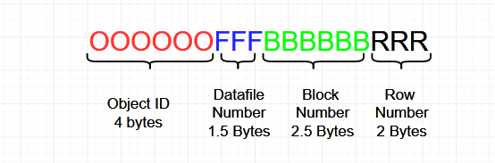
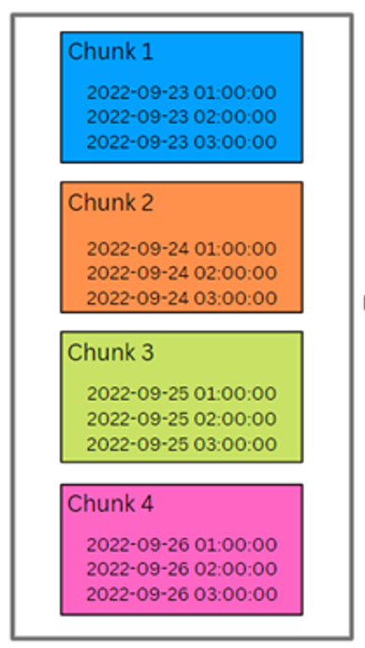
Делим табличку на чанки в Oracle
https://docs.oracle.com/en/database/oracle/oracle-database/19/arpls/DBMS_PARALLEL_EXECUTE.html#GUID-D13B6975-09B5-4711-AD43-45F68228C1CC
begin dbms_parallel_execute.create_chunks_by_rowid ( task_name => 'TABLE1_TASK', table_owner => 'TEST', table_name => 'TABLE1', by_row => TRUE, chunk_size => 100000 ); end; /
TEST@xe>select * from user_parallel_execute_chunks;
CHUNK_ID TASK_NAME STATUS START_ROWID END_ROWID
---------- ---------------------------------------- ---------- ------------------ ----------------
1 TABLE1_TASK UNASSIGNED AAASfoAAMAAAACAAAA AAASfoAAMAAAA1yH//
2 TABLE1_TASK UNASSIGNED AAASfoAAMAAAA1zAAA AAASfoAAMAAABllH//
TEST@xe>select rowid, t.id, t.name, t.gender, t.textclob from test.table1 t where rowid >= 'AAASfoAAMAAAACAAAA' and rowid <= 'AAASfoAAMAAAA1yH//’; ROWID ID NAME GENDER TEXTCLOB ------------------ ---------- ---------------------------------------- ---------- ---------------------------------------- AAASfoAAMAAAACDAAA 1 Hi, I'm using varchar2 to varchar 1 Hi, I'm using CLOB to text AAASfoAAMAAAACDAAB 2 Hi, I'm using varchar2 to varchar 0 Hi, I'm using CLOB to text AAASfoAAMAAAACDAAC 3 Hi, I'm using varchar2 to varchar 1 Hi, I'm using CLOB to text AAASfoAAMAAAACDAAD 4 Hi, I'm using varchar2 to varchar 0 Hi, I'm using CLOB to text AAASfoAAMAAAACDAAE 5 Hi, I'm using varchar2 to varchar 1 Hi, I'm using CLOB to text AAASfoAAMAAAACDAAF 6 Hi, I'm using varchar2 to varchar 0 Hi, I'm using CLOB to text AAASfoAAMAAAACDAAG 7 Hi, I'm using varchar2 to varchar 1 Hi, I'm using CLOB to text AAASfoAAMAAAACDAAH 8 Hi, I'm using varchar2 to varchar 0 Hi, I'm using CLOB to text AAASfoAAMAAAACDAAI 9 Hi, I'm using varchar2 to varchar 1 Hi, I'm using CLOB to text AAASfoAAMAAAACDAAJ 10 Hi, I'm using varchar2 to varchar 0 Hi, I'm using CLOB to text 10 rows selected.
Notes:
Пример внутреннего слайда с текстом

Slide 29
Делим табличку на чанки в PostgreSQL
postgres=# select ctid, t.id, t.name, t.gender, t.textclob from table1 t limit 10; ctid | id | name | gender | textclob --------+----+-----------------------------------+--------+---------------------------- (0,1) | 1 | Hi, I'm using varchar2 to varchar | t | Hi, I'm using CLOB to text (0,2) | 2 | Hi, I'm using varchar2 to varchar | f | Hi, I'm using CLOB to text (0,3) | 3 | Hi, I'm using varchar2 to varchar | t | Hi, I'm using CLOB to text (0,4) | 4 | Hi, I'm using varchar2 to varchar | f | Hi, I'm using CLOB to text (0,5) | 5 | Hi, I'm using varchar2 to varchar | t | Hi, I'm using CLOB to text (0,6) | 6 | Hi, I'm using varchar2 to varchar | f | Hi, I'm using CLOB to text (0,7) | 7 | Hi, I'm using varchar2 to varchar | t | Hi, I'm using CLOB to text (0,8) | 8 | Hi, I'm using varchar2 to varchar | f | Hi, I'm using CLOB to text (0,9) | 9 | Hi, I'm using varchar2 to varchar | t | Hi, I'm using CLOB to text (0,10) | 10 | Hi, I'm using varchar2 to varchar | f | Hi, I'm using CLOB to text (10 rows)
reltuples – число всех строк а тблице
relpages – количество страниц в таблице
reltuples / 100000 = chunks (количество чанков)
relpages / chunks = pages in chunk
postgres=# select ctid, t.id, t.name, t.gender, t.textclob from table1 t where ctid between '(0,2)' and '(0,7)’; ctid | id | name | gender | textclob ------+----+-----------------------------------+--------+---------------------------- (0,2) | 2 | Hi, I'm using varchar2 to varchar | f | Hi, I'm using CLOB to text (0,3) | 3 | Hi, I'm using varchar2 to varchar | t | Hi, I'm using CLOB to text (0,4) | 4 | Hi, I'm using varchar2 to varchar | f | Hi, I'm using CLOB to text (0,5) | 5 | Hi, I'm using varchar2 to varchar | t | Hi, I'm using CLOB to text (0,6) | 6 | Hi, I'm using varchar2 to varchar | f | Hi, I'm using CLOB to text (0,7) | 7 | Hi, I'm using varchar2 to varchar | t | Hi, I'm using CLOB to text (6 rows) postgres=# explain (analyze, buffers) select ctid, t.id, t.name, t.gender, t.textclob from table1 t where ctid between '(0,2)' and '(0,7)'; QUERY PLAN --------------------------------------------------------------------------------------------------------- Tid Range Scan on table1 t (cost=0.01..4.07 rows=6 width=76) (actual time=0.010..0.012 rows=6 loops=1) TID Cond: ((ctid >= '(0,2)'::tid) AND (ctid <= '(0,7)'::tid)) Buffers: shared hit=1 Planning Time: 0.062 ms Execution Time: 0.118 ms (5 rows)
Notes:
Пример внутреннего слайда с текстом

Slide 30

«Бублик» - утилита для переноса данных
Oracle → PostgreSQL
PostgreSQL → PostgreSQL
threadCount: 10 fromProperties: url: jdbc:oracle:thin:@(description=(address=(host=localhost)(protocol=tcp)(port=1521))(connect_data=(service_name=xepdb1))) user: test password: test toProperties: url: jdbc:postgresql://localhost:5432/postgres user: test password: test
[ { "fromSchemaName" : "TEST", "fromTableName" : "TABLE1", "toSchemaName" : "PUBLIC", "toTableName" : "TABLE1", "fetchHintClause" : "/*+ no_index(TABLE1) */", "fetchWhereClause" : "1 = 1", "fromTaskName" : "TABLE1_TASK", "columnToColumn" : { … } ]
Notes:
Пример внутреннего слайда с текстом

Slide 31
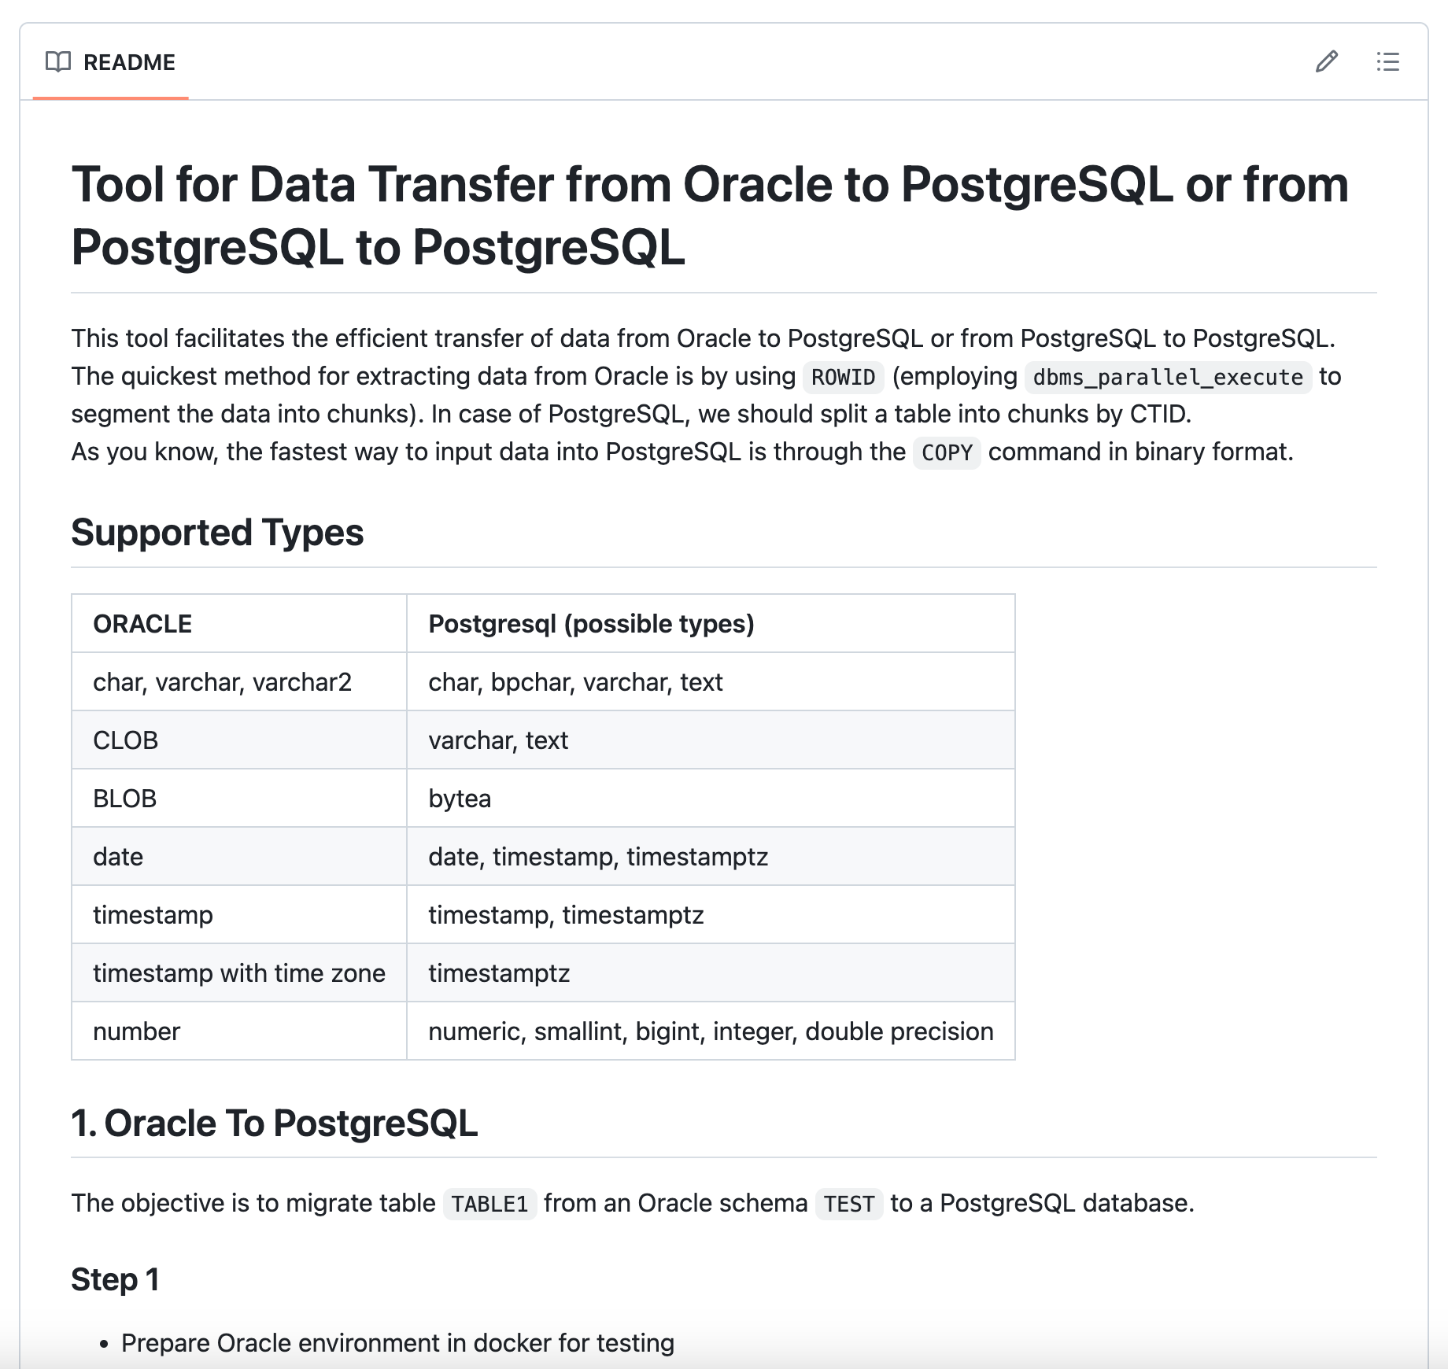
https://github.com/dimarudik/bublik

Slide 32
Миграция с даунтаймом на cutover
Notes:
Слайд разделитель тем с фирменымм цветом и лого
Если необходимо поставить лого суббренда обратитесь к k.yashkina

Slide 33
Когда может понадобиться миграция с даунтаймом на cutover?
Когда объем мигрируемых данных на источнике превышает 200GB
Когда необходимо перенести данные без остановки приложения. Даунтайм необходим будет в момент переключения приложения на СУБД PostgreSQL
Когда необходимо синхронизировать данные с момента создания копии до момента переключения
Notes:
Пример внутреннего слайда с текстом

Slide 34
Архитектура GoldenGate
Notes:
Архитектура
Экстракт извлекает данные из REDO, пишет в трайлфалы (ин-фия о транзакциях)
Трайлф-айл - содержит инф-ию о закомиченных транзакциях, упорядоченных по времени комита.
Репликат – выполняет обратное преобрахование конвертация в DML и именение на целевой системе

Slide 35
Что необходимо сделать
1
2
3
4
Подготовка
Заливка данных
Синхронизация
Переключение
Добавление экстрактора в БД Oracle
Подготовка целевой БД
Начальная заливка данных из Oracle в PostgresSQL
Добавление репликата
Настройка синхронизации
Notes:
Слайд текст+инфографика

Slide 36
Шаг 1. Создание экстрактора и подготовка целевой БД PostgreSQL
Oracle DBA создают новый экстратор. (момент времени T1)
В целевой БД необходимо создать структуру
Учесть следующие моменты:
Построить только primary key или unique index (после начальной заливки данных)
Отключить триггеры
Удалить Foreign Key

Slide 37


Подводные камни - Триггеры и Foreign Key
insert into tableA
триггер: insert into tableB
insert into tableA
insert into tableB
insert into tableA
insert into tableB
insert into tableA
триггер: insert into tableB
insert into tableB
DML выполнится дважды
Notes:
Также во время репликации GG может группировать строки для ускорения производительности.
Рекурсивный

Slide 38

Шаг 2. Заливка данных
Oracle DBA создают клон. (момент времени T2 > T1)
Утилитой «Бублик» выполняется заливка данных в БД PostgreSQL. Данные синхронизированы на момент времени T2.
Notes:
Oracle Dba создают клона, главное, чтобы он был создан позже, чем добавлен экстрактор. Таким образом, будет гарантировано, что все данные с момента включения экстрактора и до момента создания клона уже будут в трейл-файлах.
С помощью утилиты Бублик прозиодится выгрузка данных из копии в целевую БД PostgreSQL

Slide 39


Шаг 3. Синхронизация
T1
T2
T3
T4
T5
Запуск экстрактора
Начальная загрузка
Запуск репликата
Синхронная копия
Построить необходимые индексы
Репликат запускается с момента времени =T2

Slide 40
Шаг 4. Переключение
Включается необходимые триггеры
Достраиваются Foreign Key c опцией NOT VALID

Slide 41
Ограничения
Отсутствует репликация DDL.
Размер реплицируемого LOB-a не может превышать 1GB – ограничение PostgreSQL (bytea, text).
Оптимальный сценарий OLTP нагрузка – маленькие транзакции.

Slide 42
Возможные сценарии
Репликация с фильтрацией
Репликация с разрешением конфликтов
Параллельная репликация в несколько БД

Slide 43
Репликация с фильтрацией
Фильтры можно включать как в экстракторе, так и в репликате
TABLE TCTDBS.GLOBALPARAMETERVALUES, WHERE (PRODUCTSERNO <> 0);

Slide 44
Репликация с разрешением конфликтов
При частичной первоначальной заливке данных в целевую БД PostgreSQL в процессе репликации можно получить ошибку NO DATA FOUND, если транзакция попытается выполнить dml над данными, которых нет в БД.
Разрешается путем добавления параметра INSERTMISSINGUPDATES в процесс репликации, таким образом отсутствующая строка будет добавлена в целевую БД.
Таблица не должна содержать LOB. Также появляются накладные расходы на логирование изменений в источнике.
Notes:
При стандартных настройках

Slide 45

Параллельная репликация в несколько БД
TABLE_A
РепликатA
TABLE_A
TABLE_A
РепликатB
РепликатC
РепликатA
MAP TABLE_A, TARGET TABLE_A, FILTER (@STREQ(col1,’A’));
TABLE_A
РепликатB
MAP TABLE_A, TARGET TABLE_A, FILTER (@STREQ(col1,’B’));
РепликатC
MAP TABLE_A, TARGET TABLE_A, FILTER (@STREQ(col1,’C’));

Slide 46
SLA
Не можем позволить длительную репликацию
Репликация «от начала и до конца» не должна быть дольше недели.
Notes:
Данный подход требует дополнительных затрат на создание и поддержание конфигурации. Команде DBA необходимо сделить и реагировать алерты, разбираться в причинах отставания.
На это требуются ресурсы как инфраструктурные, так и человеческие.

Slide 47
Спасибо!
Notes:
Слайд закрывающий презентацию

